Slide 1
HyperLedger/fabric实验指导
信息系统安全-2018

Slide 2
1
实验简介

Slide 3
实验流程
实验结果提交
根据本实验指导书完成实验内容，并提交实验报告
熟悉如何在fabric中使用go语言编写chaincode
智能合约编写
Fabric1.0
网络搭建
了解fabric1.0的运行流程与原理

Slide 4
实验要求
实验一
实验二
根据参考链接的资料，在不使用官方bash脚本，使用现有工具的前提的情况下，使用终端逐步完成部署、链码安装、初始化、调用、查询等相关操作。
在完成前一个任务的前提下，使用Go语言编写一个用于投票的chaincode，并完成其功能性测试（如投票，统计，查询等）。可以选择多种测试手段，如编写chaincode的测试代码，或者是在dev模式下，使用命令行测试。

Slide 5
实验环境
curl
Docker 17.03.0-ce和 Docker Compose 1.8，支持更高版本
Go programming language 1.7.x或更高
Ubuntu 16.04 LTS 64位（版本非必须）的VMware虚拟机

Slide 6
参考链接总览
https://hyperledger-fabric.readthedocs.io/en/release-1.0/prereqs.html
fabric1.0的环境要求
https://hyperledger-fabric.readthedocs.io/en/release-1.0/build_network.html
Fabric1.0示例网络的官方介绍
https://hyperledgercn.github.io/hyperledgerDocs/build_network_zh/
上一个链接的中文版本
https://hyperledger-fabric.readthedocs.io/en/release-1.0/chaincode4ade.html
如何编写chaincode的官方介绍
https://hyperledgercn.github.io/hyperledgerDocs/chaincode_developers_zh/
上一个链接的中文版本

Slide 7
参考链接总览
https://tour.go-zh.org/welcome/1
Go语言简易入门指南
https://godoc.org/github.com/hyperledger/fabric/core/chaincode/shim
Shim包的接口文档—chaincode中涉及到的函数的介绍
http://8btc.com/article-4514-1.html
Chaincode 开发介绍
https://github.com/hyperledger/fabric/tree/release-1.1/examples/chaincode/go
官方chaincode 示例
https://www.cnblogs.com/bjlhx/p/7119442.html
Hyperledger fabric V1.0 架构

Slide 8
2
HyperLedger/fabric架构介绍

Slide 9
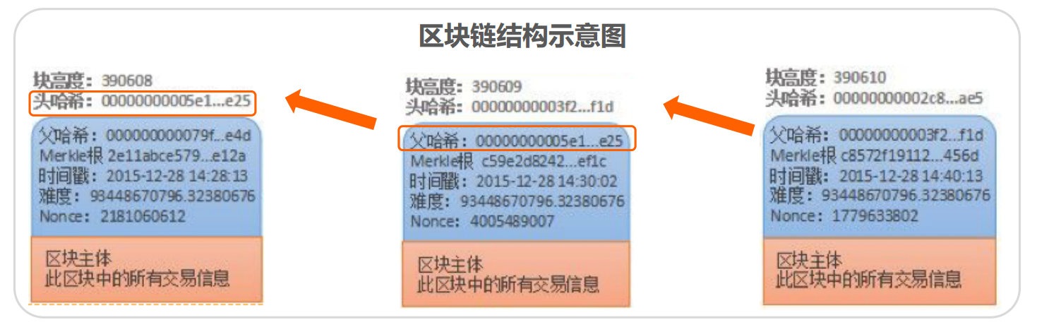
比特币的区块

Slide 10


Fabric1.0的区块数据结构
Ledger
State
记录对键值对的有效或无效的更改
记录K-V键值对，每一个Key对应一个Value

Slide 11

Fabric1.0的区块数据结构
Ledger
State
记录K-V键值对，每一个Key对应一个Value
记录对键值对的有效或无效的更改
Chaincode制定对State的处理逻辑
Chaincode

Slide 12
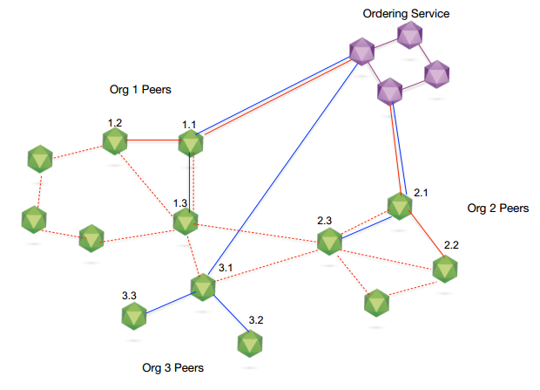
Fabric1.0 组织结构
节点分为Peer或Order节点
每一个channel维护一个(Ledger+State)
一个peer可以在多个Channel中

Slide 13
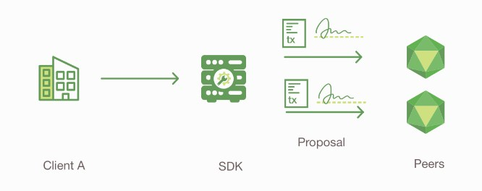
Fabric1.0 Transaction流程
SDK将对应的请求包装成gRPC格式的数据报
得到用户的credentials 来生成签名
背书Peer收集Proposal

Slide 14
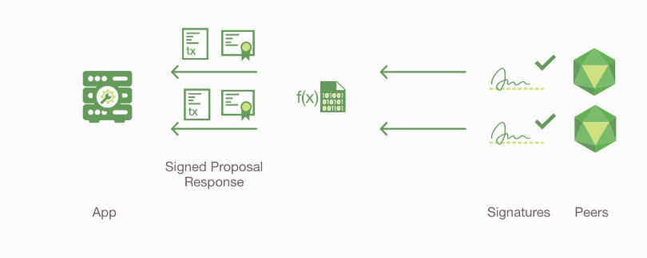
Fabric1.0 Transaction流程
背书节点需要验证：
proposal格式正确
不是重放攻击
签名有效
Client A 被授权去做相应的操作

Slide 15
Fabric1.0 Transaction流程
背书节点需要验证：
proposal格式正确
不是重放攻击
签名有效
Client A 被授权去做相应的操作
然后针对当前状态数据库执行Chaincode以产生包括响应值，读取集和写入集的事务结果。这时还没有更改数据库。
这些值的集合以及背书对等点的签名作为“提案响应”传回给SDK，该SDK解析应用程序要使用的有效负载。

Slide 16
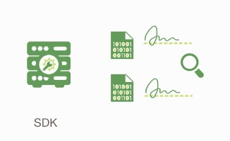
Fabric1.0 Transaction流程
收集响应，检查响应是否一致

Slide 17
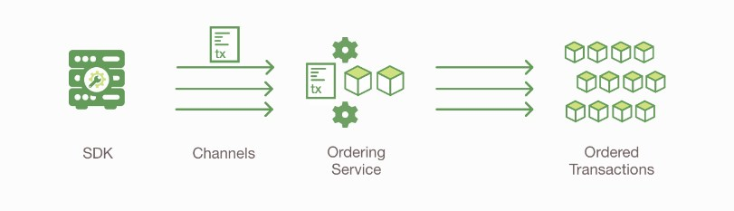
Fabric1.0 Transaction流程
如果需要更新账本，则在满足背书策略之后，将对应的结果转给Ordering Service,更新账本
Ordering Service 没有重新执行一遍，只是根据channel排序，创建区块

Slide 18
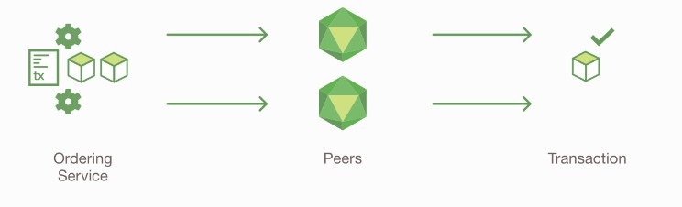
Fabric1.0 Transaction流程
验证是否满足背书策略

Slide 19
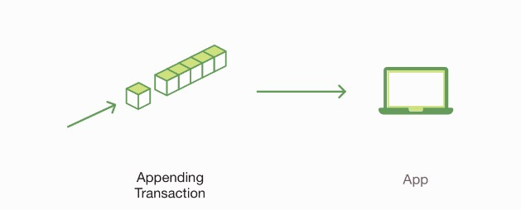
Fabric1.0 Transaction流程
告知是否有效

Slide 20
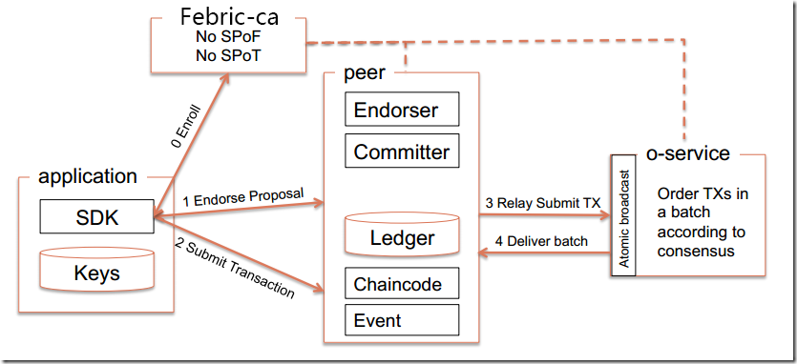
Fabric1.0 运行时架构

Slide 21
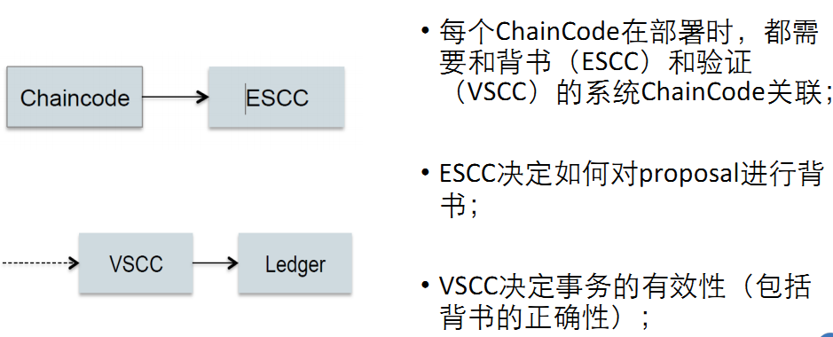
Fabric1.0事务流（peer节点内）

Slide 22
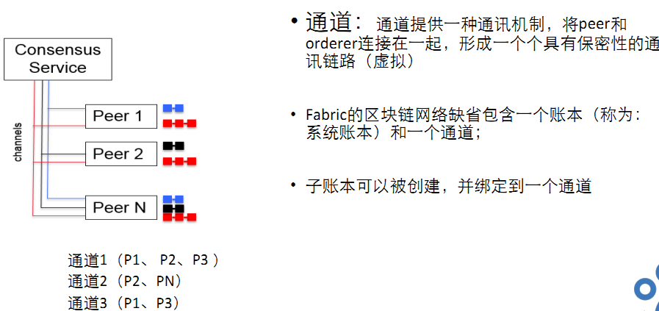
Fabric1.0 多通道

Slide 23
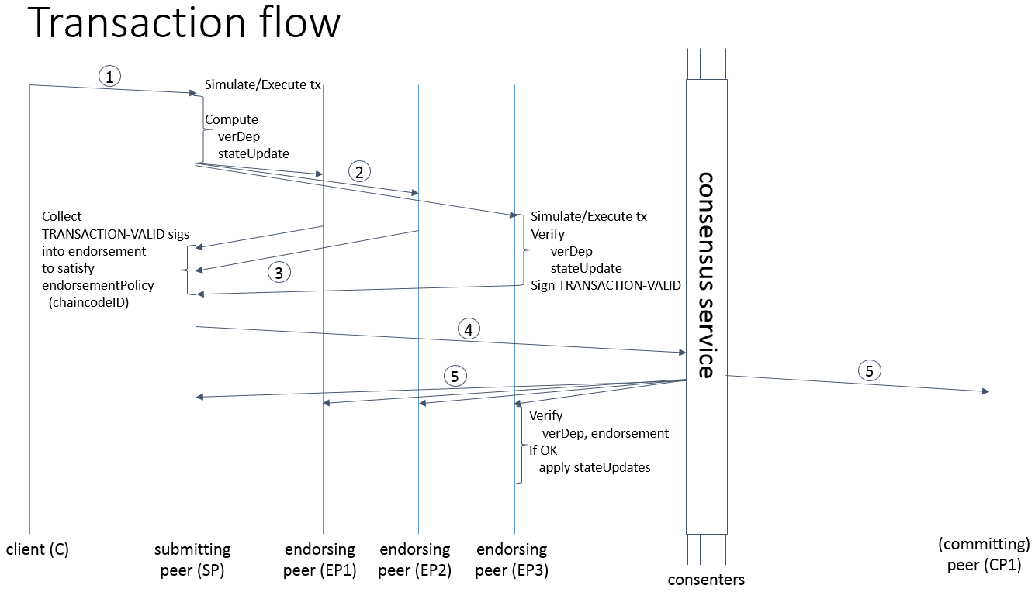
Fabric1.0 多通道

Slide 24
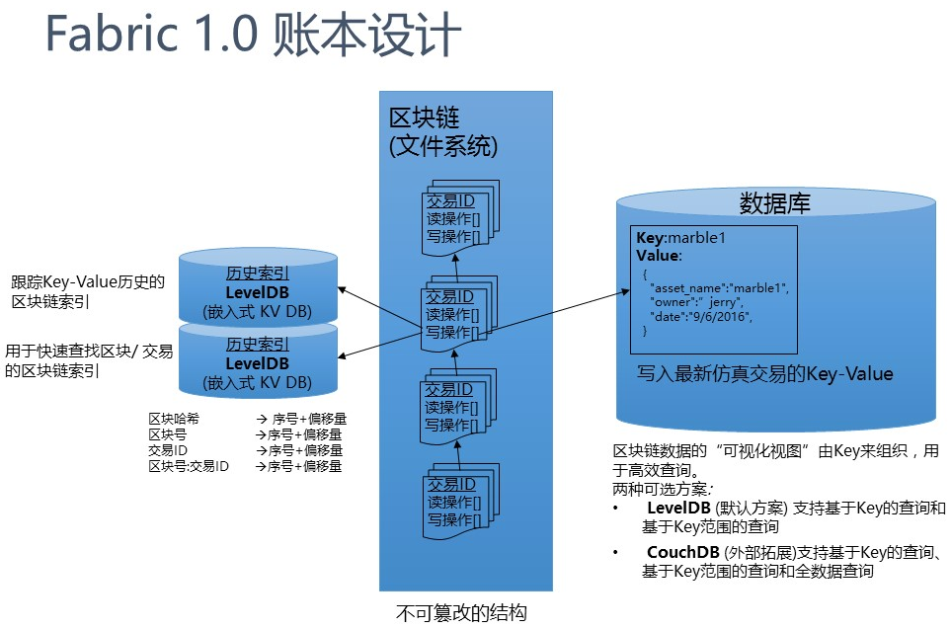
Fabric1.0 账本设计

Slide 25
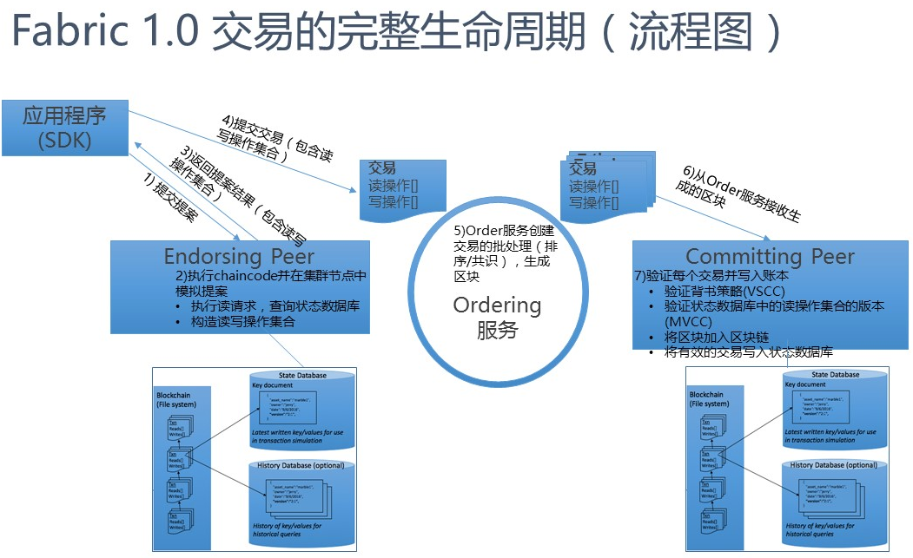
Fabric1.0 账本设计

Slide 26
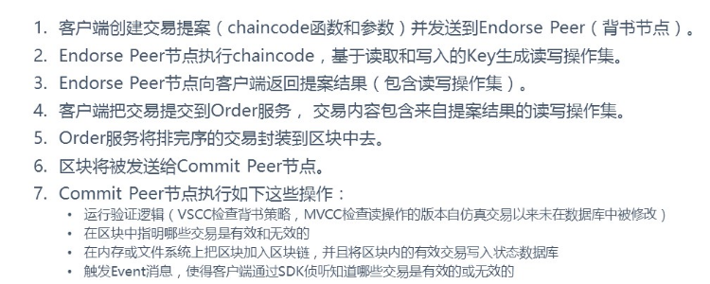
Fabric1.0 账本设计

Slide 27
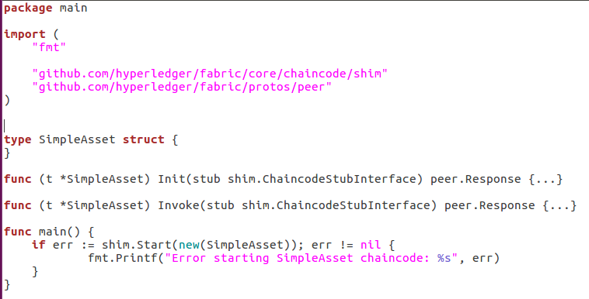
Chaincode 结构

Slide 28
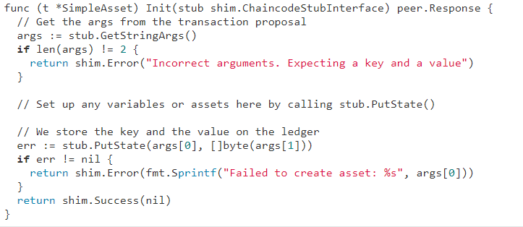
Chaincode 简析

Slide 29
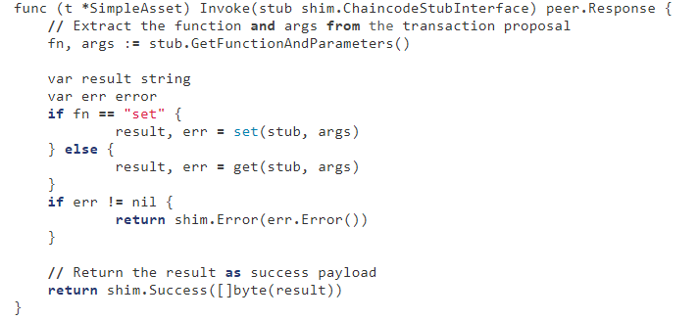
Chaincode 简析

